Slide 1
Coroutines introductieopgaven
git clone git@github.com:DWJGerritsen/KotlinKlub-intro-coroutines.git
Start de applicatie vanuit src.contributors.main.kt
Username en token zijn vooraf ingevuld. Deze zijn tm zaterdag 4 mei geldig.
Wanneer je Load contributers aanklikt worden per gebruiker alle contributions op alle repos van de kotlin organisatie opgehaald.
De BLOCKING variant werkt en haalt eerst alle repos op en daarna per repo de contributers met het aantal contributions. Omdat elke request blocking is voor de volgende zul je zien dat dit even kan duren.
In de loop van de volgende opgaves zullen we met de andere varianten het proces steeds verder optimaliseren.
Gebaseerd op de officiele Kotlin Coroutines tutorial: https://kotlinlang.org/docs/coroutines-and-channels.html

Slide 2
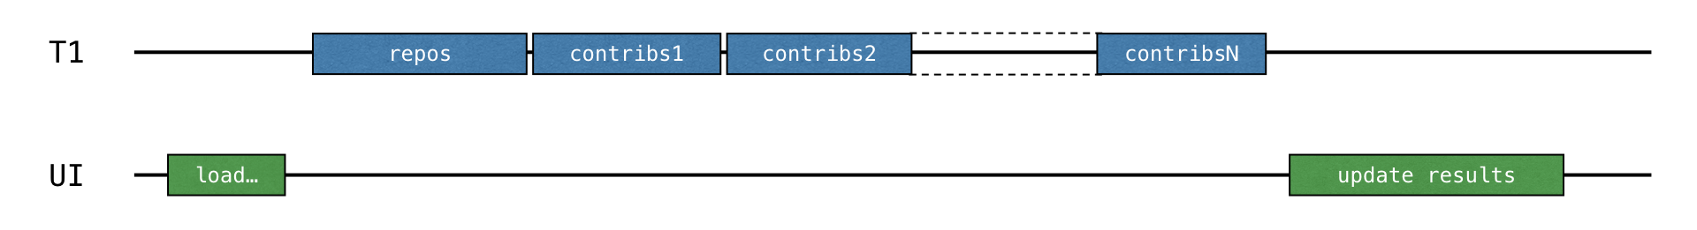
BACKGROUND thread
De BLOCKING variant draait op dezelfde thread als de UI waardoor de UI tijdens het ophalen van gegevens niet meer reageert.
In de stdout is ook te zien dat alle request op de AWT-EventQueue-0 thread worden uitgevoerd.
We kunnen dit voorkomen door een nieuwe thread te starten waarbinnen alle data wordt opgehaald. Zie src.tasks.Request2Background.kt
De data wordt nu opgehaald op Thread-1 waardoor de UI niet meer vastloopt. Echter wordt de data niet in de UI geladen.
Pas Request2Background.kt zodanig aan dat de data geladen wordt in de UI.
Gebaseerd op de officiele Kotlin Coroutines tutorial: https://kotlinlang.org/docs/coroutines-and-channels.html

Slide 3
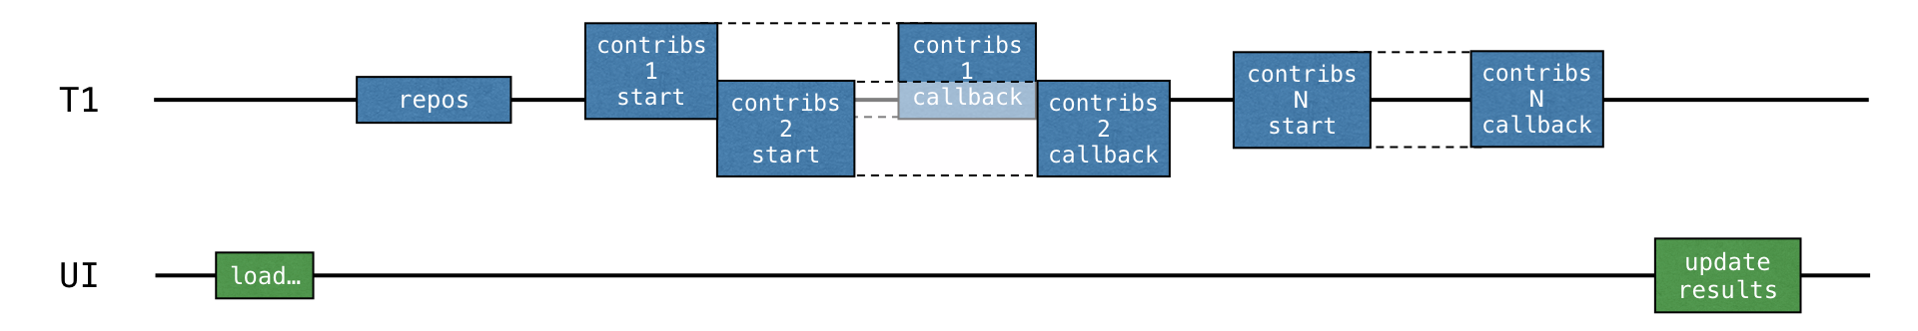
CALLBACK thread
Het ophalen van de data blokkeert nu niet meer de UI thread maar alle request worden nog steeds sequentieel uitgevoerd
We kunnen gebruik maken van de Retrofit callback API﻿. Deze maakt het mogelijk om het ophalen van data te starten en later de data te verwerken. Ondertussen kan er een ander request afgevuurt worden. Zie src.tasks.Request3Callbacks.kt
Er gaat weer iets mis waardoor de data niet getoont wordt. Waarom zou dit zijn?
Pas Request3Callbacks.kt zodanig aan dat de data geladen wordt in de UI. Hint: De volgorde van de logs zou je op het juiste spoor moeten brengen van wat er mis gaat.
Gebaseerd op de officiele Kotlin Coroutines tutorial: https://kotlinlang.org/docs/coroutines-and-channels.html

Slide 4
SUSPEND (Eindelijk Coroutines🎉)
In plaats van met callbacks te werken kunnen we ook suspend functies gebruiken. Dat maakt de code minder ingewikkeld omdat we er niet meer zelf op moeten letten dat al onze calls ook afgehandeld worden.
Vanuit src/contributors/Contributers.kt wordt de functie loadContributersSuspend vanuit een CoroutineScope (launch) aangeroepen.
In src/contributors/GitHubService.kt zijn de suspend functies getOrgRepos en getRepoContributers gedefinieerd.
Gebruik deze twee functies om loadContributersSuspend in Request4Suspend.kt te implementeren. Indien je meer inzicht wilt hebben in wat er gebeurt kun je de log functies uit src/contributors/Logger.kt gebruiken in je implementatie.
Gebaseerd op de officiele Kotlin Coroutines tutorial: https://kotlinlang.org/docs/coroutines-and-channels.html

Slide 5
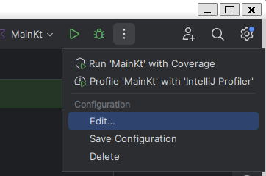
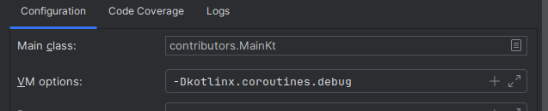
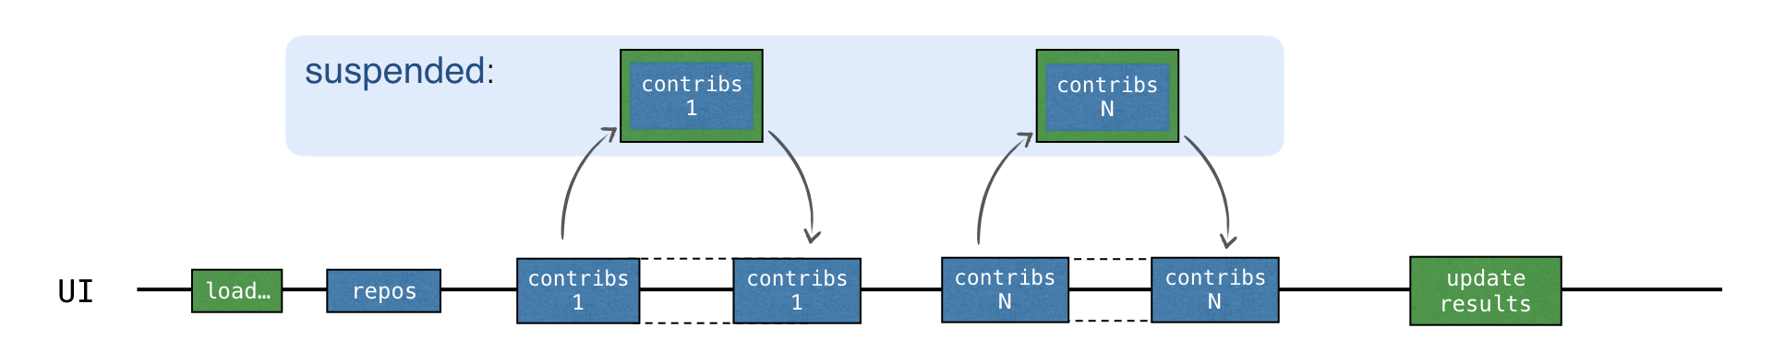
SUSPEND (continued)
Indien je logs geimplementeerd hebt zul je zien dat alles op een thread (de UI thread) draait.
Als je de -Dkotlinx.coroutines.debug VM optie zet kun je in de logs zien op welke Coroutine de code draait
Gebaseerd op de officiele Kotlin Coroutines tutorial: https://kotlinlang.org/docs/coroutines-and-channels.html

Slide 6
CONCURRENT
Door het suspenden van functies blokkeren we de main thread niet meer maar we voeren alsnog alle calls binnen een CoroutineScope sequentieel uit.
Bij de suspend opgave gebruikten we launch{} om een Coroutine te starten. Deze geeft een Job terug.
Daar kunnen we op wachten Job.join()
Of deze kunnen we cancellen (daarom is de cancel knop nu beschikbaar)
Als we een specifiek resultaat af willen wachten kunnen we de Coroutine builder async{} gebruiken. Deze geeft een Deferred<T> terug. Hierbij kunnen we op resultaat T wachten met Deferred.await() of op meerdere resultaten met List<Deferred<T>>.awaitAll().
Gebruik bovenstaande informatie om src/tasks/Request5Concurrent.kt aan te passen zodat contributer calls niet meer sequentieel uitgevoerd worden maar naast elkaar. Je kunt hiervoor je vorige oplossing als startpunt gebruiken.
Gebaseerd op de officiele Kotlin Coroutines tutorial: https://kotlinlang.org/docs/coroutines-and-channels.html

Slide 7
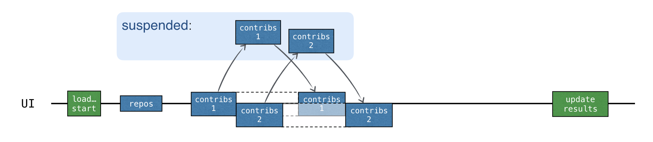
CONCURRENT (continued)
In de logs zul je nu kunnen zien dat elke call op een nieuwe Coroutine wordt uitgevoerd en dat deze niet per definitie op volgorde dat ze gestart zijn worden afgerond.
Gebaseerd op de officiele Kotlin Coroutines tutorial: https://kotlinlang.org/docs/coroutines-and-channels.html

Slide 8
CONCURRENT (continued)
Echter worden alle calls nog steeds op de main thread uitgevoerd. Door een CoroutineContext mee te geven aan de kunnen we de coroutines laten starten op de shared thread pool van de JVM: launch(Dispatchers.Default) { //Uitgevoerd op shared thread pool } launch(Dispatchers.Main) { //Uitgevoerd op de main thread }
Hierbij kan het starten en wachten op resultaat vereenvoudigd worden van launch(Dispatchers.Main) {}.join() tot withContext(Dispatchers.Main) {}
Gebruik bovenstaande om het CONCURRENT lauch block aan te passen in src/contributors/Contributers.kt zodat gebruik wordt gemaakt van de JVM thread pool terwijl de updateResults() functie op de main thread wordt uitgevoerd
Gebaseerd op de officiele Kotlin Coroutines tutorial: https://kotlinlang.org/docs/coroutines-and-channels.html

Slide 9
STRUCTURED CONCURRENCY
Zoals we gezien hebben is de concurrent oplossing cancelbaar. De Cancel knop cancelt de job die door het launch block gestart wordt in src/contributors/Contributers.kt.
Het coroutineScope block in src/tasks/Request5Concurrent.kt zorgt ervoor dat nieuwe Coroutines in een child Scope van bovenliggende CoroutineScope (launch in src/contributors/Contributers.kt) worden gestart. Wanneer deze parent scope wordt gecancelt worden ook alle child scopes gecancelt.
Deze parent-child relatie geeft structuur aan onze Coroutines
De top-level Scope wordt gestart in runBlocking{} Omdat deze (zoals de naam zegt) blocking is wordt deze primair gebruikt in je main() functie.
Door GlobalScope.launch{} of GlobalScope.async{} te gebruiken worden deze functie in de Scope van bovenliggende runBlocking uitgevoerd.
Gebruik je oplossing uit src/tasks/Request5Concurrent.kt zonder coroutineScope met GlobalScope.async{} in src/tasks/Request5NotCancellable.kt en je zult zien dat cancellen als een van de async requests gestart is de anderen niet cancelled. Alleen de verwerking van het resultaat wordt gecancelt.
Mochten de calls te snel gaan kan eventueel een delay(3000) worden toegevoegd aan het begin van het async{} block.
Gebaseerd op de officiele Kotlin Coroutines tutorial: https://kotlinlang.org/docs/coroutines-and-channels.html

Slide 10
STRUCTURED CONCURRENCY
Zoals we gezien hebben is de concurrent oplossing cancelbaar. De Cancel knop cancelt de job die door het launch block gestart wordt in src/contributors/Contributers.kt.
Het coroutineScope block in src/tasks/Request5Concurrent.kt zorgt ervoor dat nieuwe Coroutines in een child Scope van bovenliggende CoroutineScope (launch in src/contributors/Contributers.kt) worden gestart. Wanneer deze parent scope wordt gecancelt worden ook alle child scopes gecancelt.
Deze parent-child relatie geeft structuur aan onze Coroutines
De top-level Scope wordt gestart in runBlocking{} Omdat deze (zoals de naam zegt) blocking is wordt deze primair gebruikt in je main() functie.
Door GlobalScope.launch{} of GlobalScope.async{} te gebruiken worden deze functie in de Scope van bovenliggende runBlocking uitgevoerd.
Gebruik je oplossing uit src/tasks/Request5Concurrent.kt zonder coroutineScope met GlobalScope.async{} in src/tasks/Request5NotCancellable.kt en je zult zien dat cancellen als een van de async requests gestart is de anderen niet cancelled. Alleen de verwerking van het resultaat wordt gecancelt.
Mochten de calls te snel gaan kan eventueel een delay(3000) worden toegevoegd aan het begin van het async{} block.
Gebaseerd op de officiele Kotlin Coroutines tutorial: https://kotlinlang.org/docs/coroutines-and-channels.html

